Slide 1


Uygulamalı Doğal Dil İşleme
Kemal Can Kara
Giriş
27 Eylül 2024
1

Slide 2
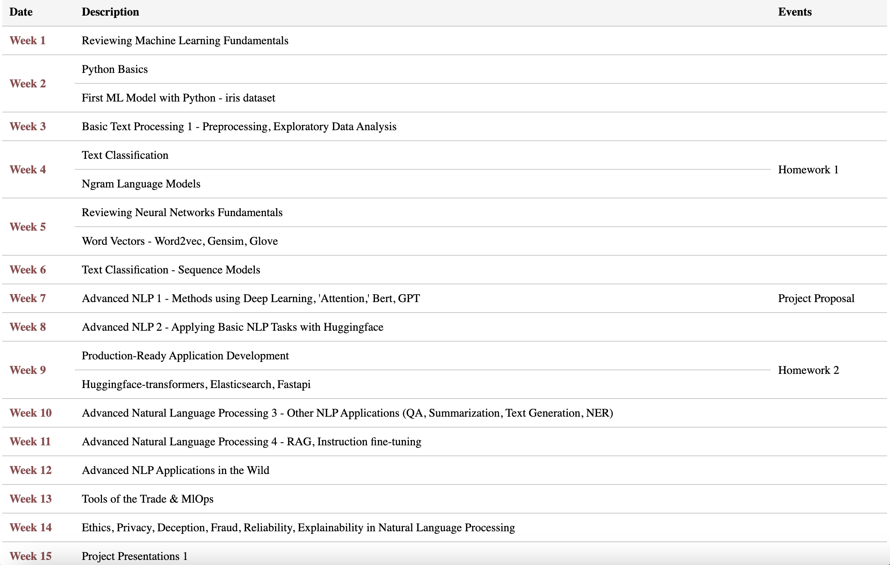
Program
Cuma 14-17.00
https://github.com/kemalcankara/anlp2024_fall/tree/main/Codes/0.setup
Projeler!

Slide 3
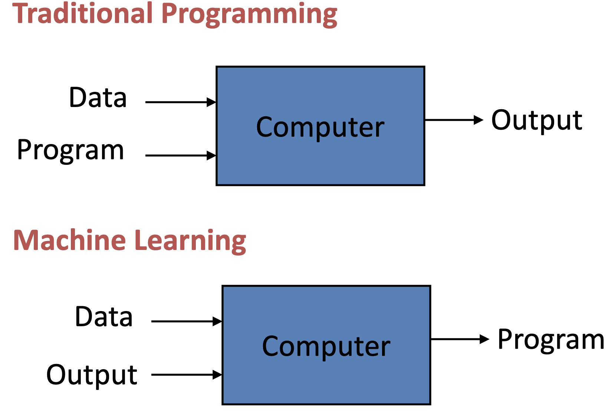
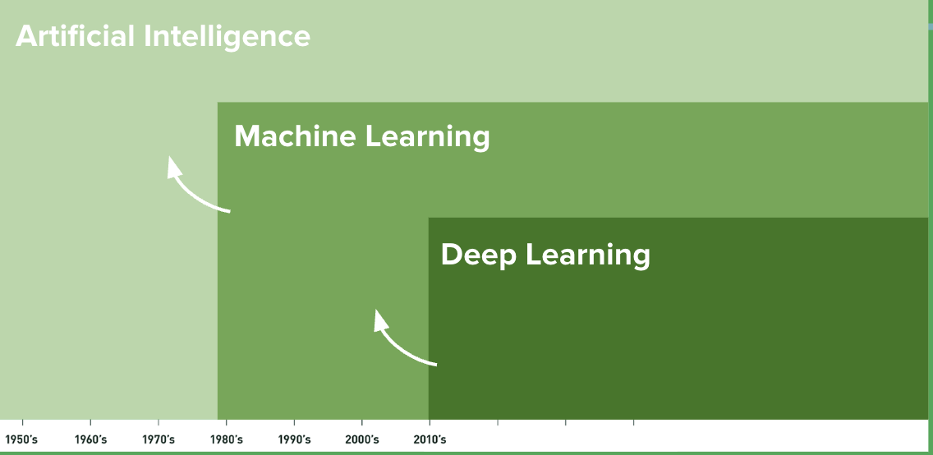
Artificial Intelligence
Artificial Intelligence (AI) is the science of making things smart. Can be defined as:
"Human intelligence exhibited by machines”
A broad term for getting computers to perform human tasks.
Slide credit: Pedro Domingos

Slide 4
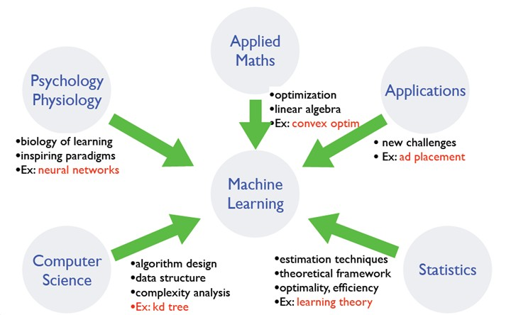
Artificial Intelligence

Slide 5
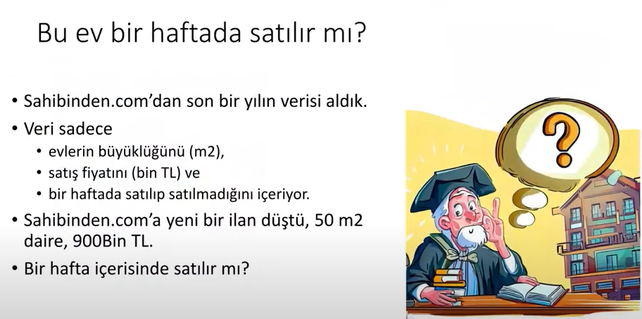
A simple example
Slide credit: https://www.youtube.com/watch?v=hb5d2vei9fk&ab_channel=YusufSinanAkgul

Slide 6
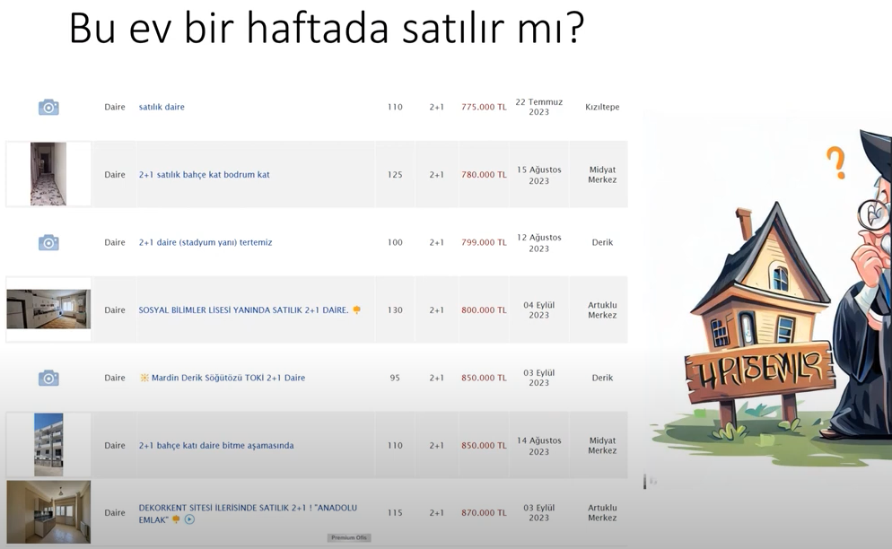
A simple example
Slide credit: https://www.youtube.com/watch?v=hb5d2vei9fk&ab_channel=YusufSinanAkgul

Slide 7
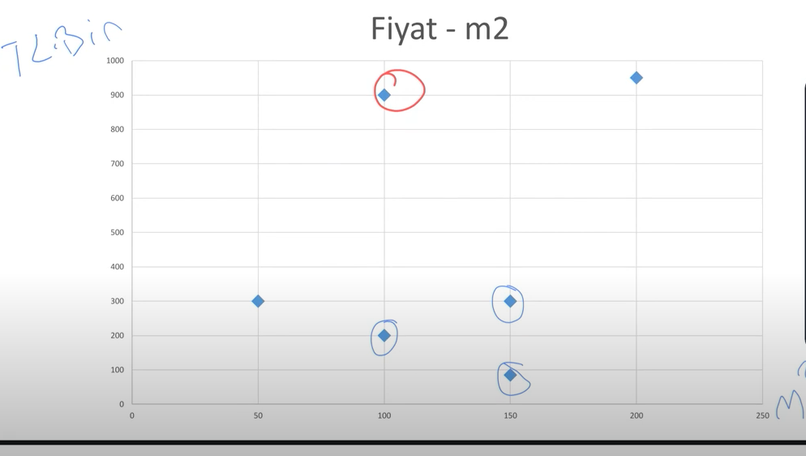
A simple example
Slide credit: https://www.youtube.com/watch?v=hb5d2vei9fk&ab_channel=YusufSinanAkgul

Slide 8
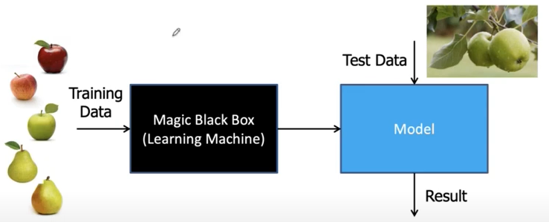
Black Box Model of ML
Slide credit: https://www.youtube.com/watch?v=hb5d2vei9fk&ab_channel=YusufSinanAkgul

Slide 9
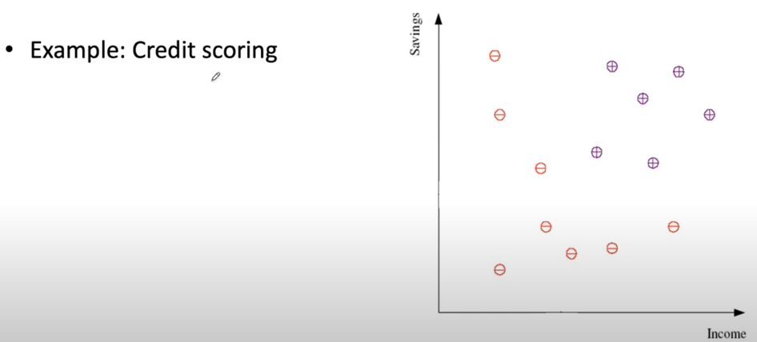
Classification
Slide credit: https://www.youtube.com/watch?v=hb5d2vei9fk&ab_channel=YusufSinanAkgul

Slide 10
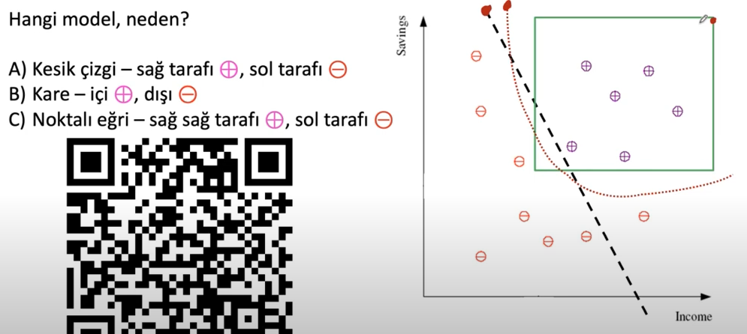


Classification
Slide credit: https://www.youtube.com/watch?v=hb5d2vei9fk&ab_channel=YusufSinanAkgul

Slide 11
ML in a Nutshell
Decades of ML research oversimplified:
Every machine learning algorithm has three components:
Representation / Model Class
Decision trees
Sets of rules / Logic programs
Graphical models (Bayes/Markov nets)
Neural networks
Support vector machines
Etc.
Evaluation / Objective Function
Accuracy
Precision and recall
Squared error
Likelihood
Posterior probability
Entropy
Optimization
Discrete/Combinatorial optimization
Graph algorithms (cuts, flows, etc)
Continuous optimization
Convex/Non-convex optimization
Linear programming
Learn a mapping from input to output f: X → Y
X: emails, Y: {spam, notspam}
Input: x (images, text, emails…)
Output: y (spam or non-spam…)
Target Function
f: X → Y (the “true” mapping / reality)
Data
(x₁,y₁), (x₂,y₂), …, (x_{N},y_{N})
Model / Hypothesis Class
g: X → Y
y = g(x) = sign(w^{T}x)

Slide 12
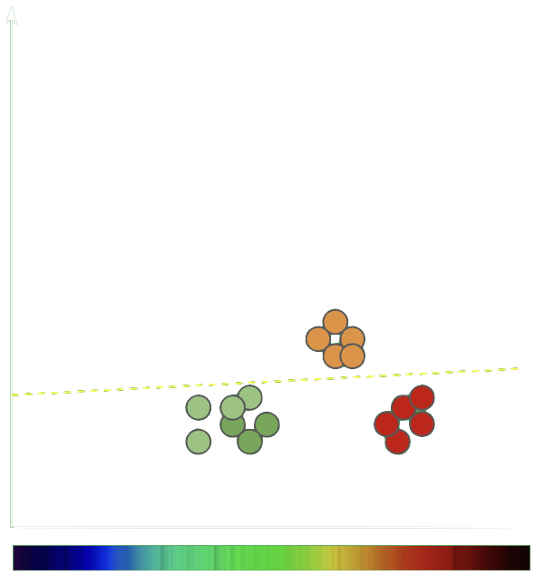
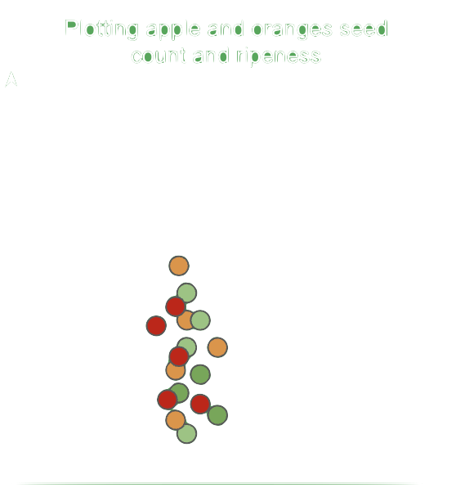
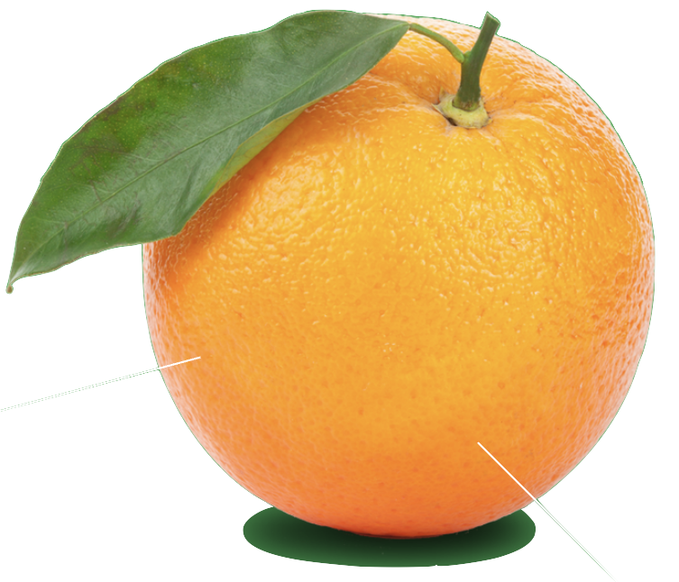
Features
Weight
Ripeness (Olgunluk)
Colour: Orange
Weight : 350 g
Number of seeds
Colour
Plotting apples (red and green dots) and oranges (orange dots) weight and colour
Plotting apple and oranges seed count and ripeness
Slide credit: Jason Mayesxf

Slide 13
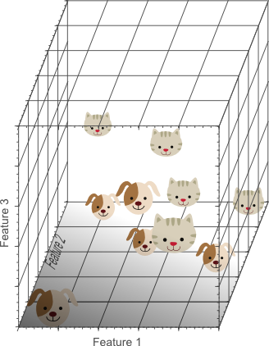
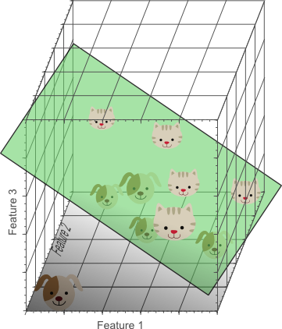
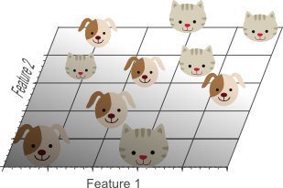
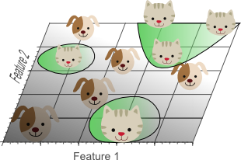
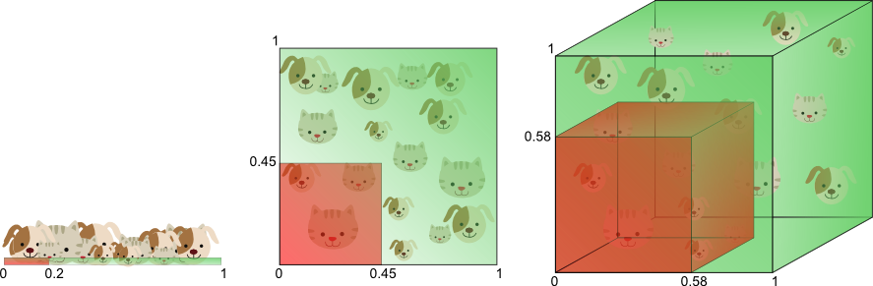
Features
Curse of Dimensionality?
Slide credit: Vincent Spruyt
Notes:
Adding more data, using less features,

Slide 14
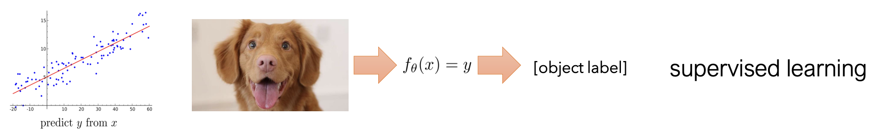
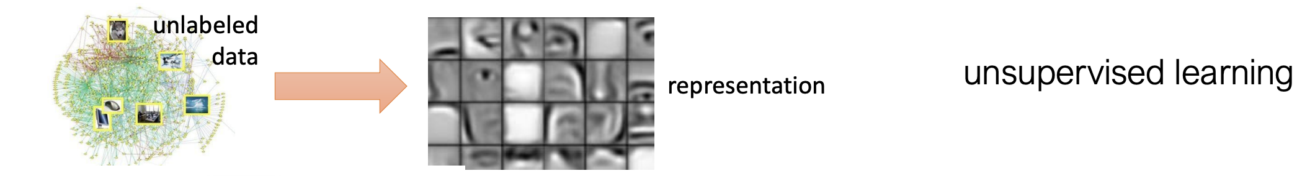
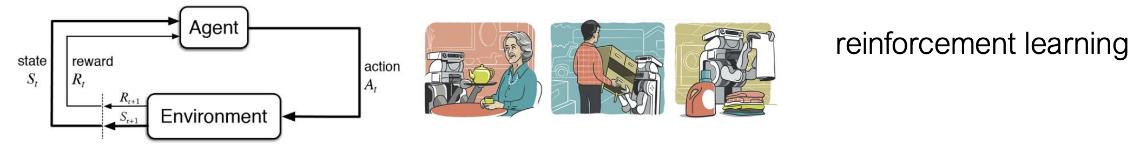
Types of Learning Problems
Notes:
Reinforcement learning, bir makine öğrenmesi türüdür. Bu yöntemde, bir ajan, bir ödül sinyalini maksimize ederek, deneme yanılma yoluyla bir ortamda kararlar almaya öğrenir. Ajan, çevreyle etkileşime girer, eylemlerine göre ödül veya ceza alır ve zaman içinde birikimli ödülü maksimize etmek için davranışını ayarlar. Diğer öğrenme stillerinden, örneğin denetimli ve denetimsiz öğrenmeden farklı olarak, takip eden bir etiketli veri veya önceden bilgi gerektirmez. Bunun yerine, ajan keşif ve deneyim yoluyla öğrenir, bu nedenle önceden bilinen optimal davranışın belirtilmesi zor veya bilinmemesi durumlarında uygulanabilir hale gelir. Reinforcement learning, oyun oynama, robotik ve öneri sistemleri gibi birçok alanda umut verici sonuçlar göstermiştir.

Slide 15
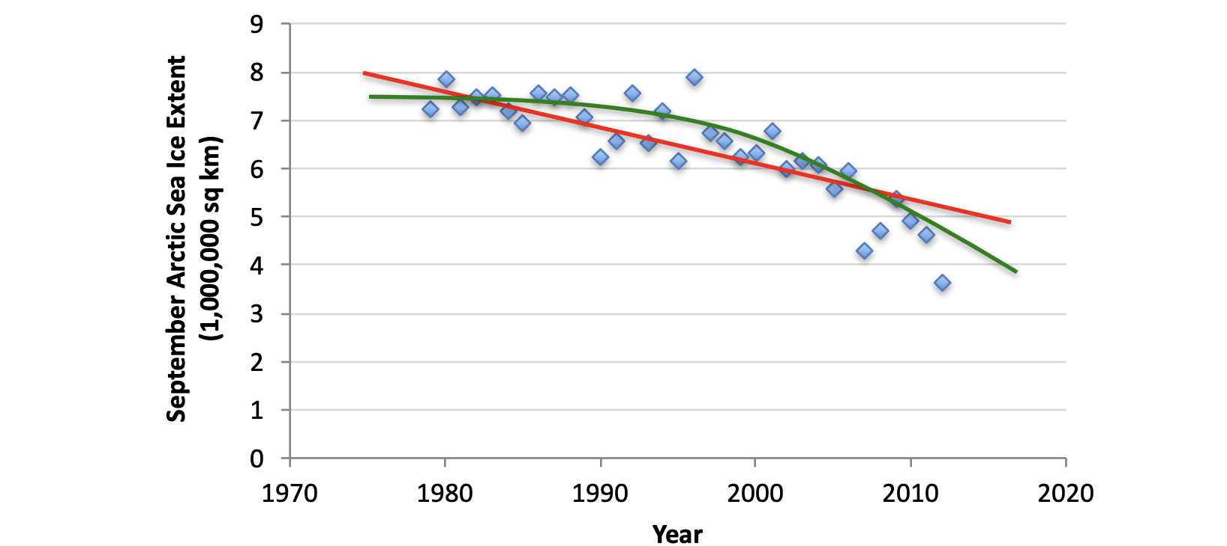
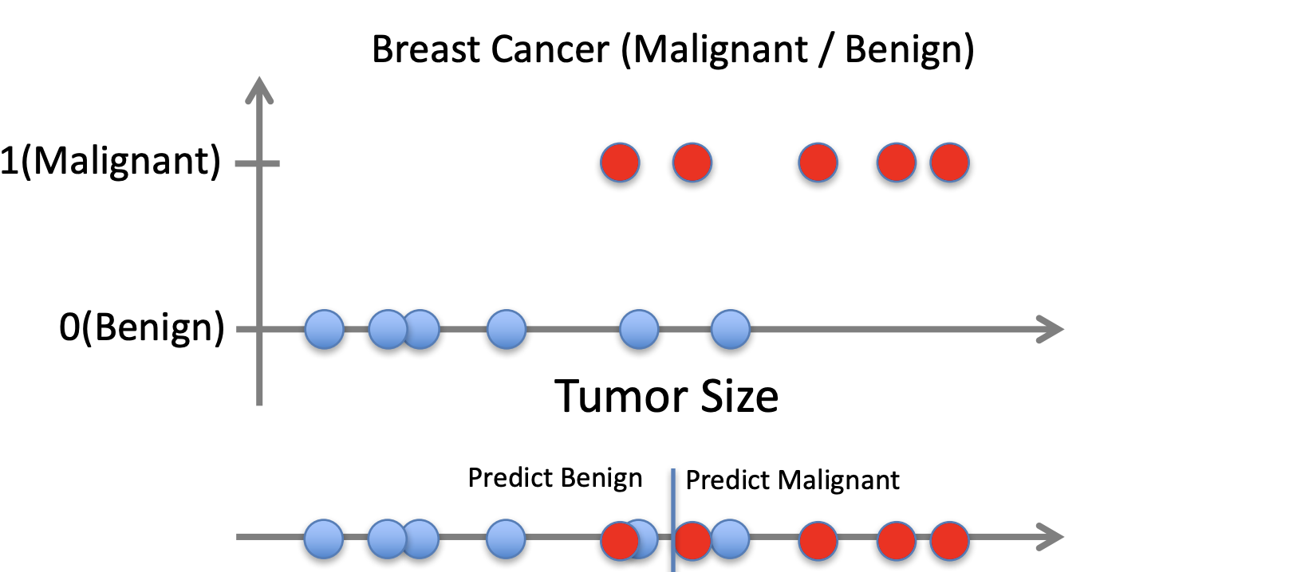
Supervised Learning
When y is real, we talk about regression. When y is discrete, we talk about classification
• k-Nearest Neighbors
• Linear Regression
• Logistic Regression
• Support Vector Machines (SVMs)
• Decision Trees and RandomForests
• Neural networks*

Slide 16
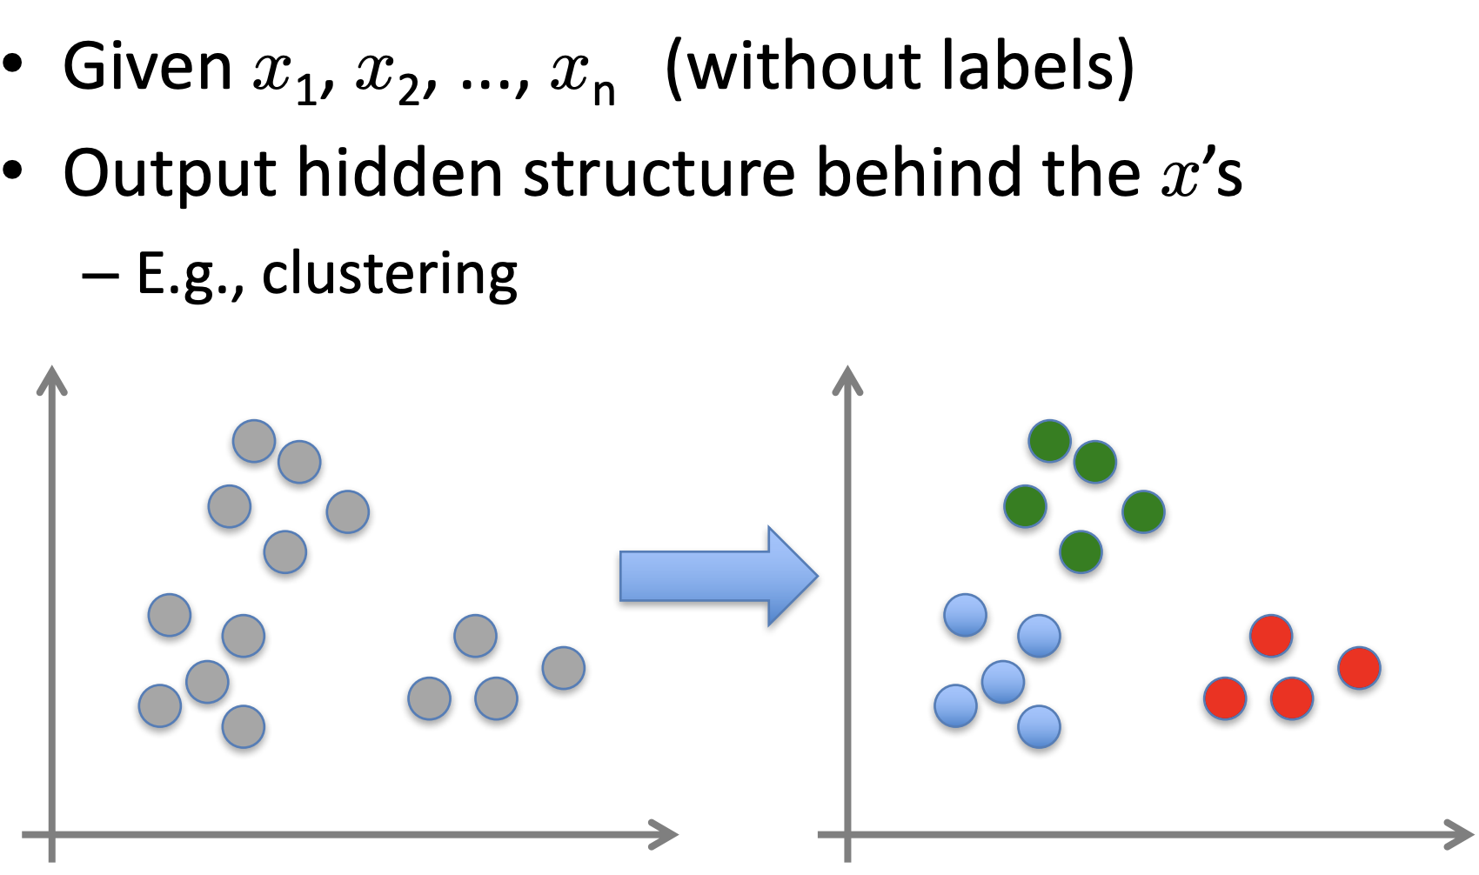
Unsupervised Learning
Clustering
Visualization and dimensionality reduction

Slide 17
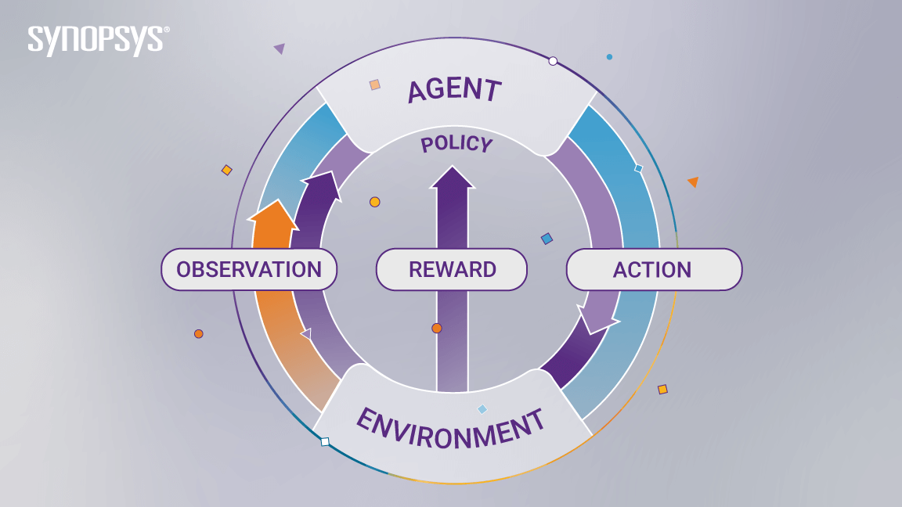
Reinforcement Learning
Reinforcement learning is a framework for solving control tasks (also called decision problems) by building agents that learn from the environment by interacting with it through trial and error and receiving rewards (positive or negative) as unique feedback.
Robotics, Alpha Go, Autonomous Driving
Benefits:
Focus on the problem as a whole
Does not need a separate data collection step
Works in dynamic, uncertain environments
Challanges:
RL agent needs extensive experience
Delayed rewards
Lack of interpretability
Notes:
Focus on the problem as whole : Diğer ml algoritmaları gibi adım adım subtask ler ile değil bütün oalrak ana hedef için başarıyı maximize etmek için öalışır
Dezavantaj: Reinforcement Learning (RL) yöntemi, bir ajanın geniş deneyime ihtiyaç duyar. Ajan, ortamla etkileşime girerek eğitim verilerini otomatik olarak oluşturur. Ancak veri toplama hızı ortamın dinamikleri tarafından sınırlandırılır ve gecikmeli ortamlar öğrenme eğrisini yavaşlatır. Bu yöntem aynı zamanda gecikmeli ödülleri içerir ve neden-sonuç ilişkisi açık değildir, bu da ajanın optimal politikayı keşfetmesini zorlaştırır. Ayrıca, RL modelinin ajanın eylemlerini açıklama konusunda zayıf olması, güven gelişimi açısından bir engel oluşturur.

Slide 18
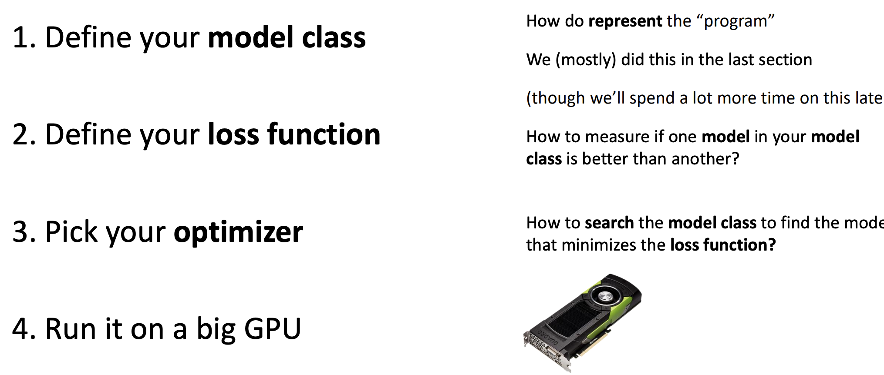
The machine learning method for solving any problem ever

Slide 19
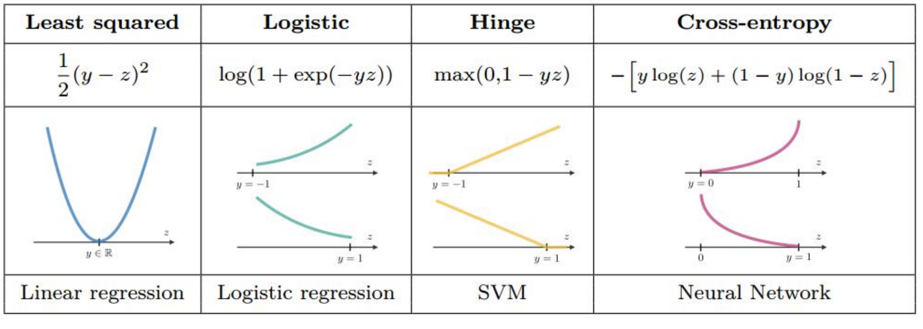
Loss functions
..is a mathematical function that measures how well a model is able to predict the expected output for a given input.
Loss -> for one single data point
Cost -> for entire dataset, average of all losses
Notes:
"Bu slaytta gördüğünüz gibi, kayıp fonksiyonları (loss functions), bir modelin bir girdi için beklenen çıktıyı ne kadar doğru tahmin edebildiğini ölçen matematiksel fonksiyonlardır.
Burada dört temel kayıp fonksiyonu gösterilmiş:
- **Least squared loss**: Lineer regresyon problemleri için kullanılır. Model çıktısı ile gerçek değer arasındaki farkın karesini alır ve bu hatayı minimize eder.
- **Logistic loss**: Lojistik regresyon için kullanılır. Bu fonksiyon, doğru sınıf tahmini ile model çıktısı arasındaki olasılık farkını minimize etmeye çalışır.
- **Hinge loss**: SVM (Support Vector Machine) modelleri için kullanılır. Yalnızca hatalı sınıflandırmalara ceza vererek, doğru sınıflandırılan noktalar üzerinde kayıp hesaplamaz.
- **Cross-entropy loss**: Genellikle sinir ağlarında (Neural Networks) kullanılır ve modelin tahmin ettiği olasılıklar ile gerçek sınıflar arasındaki farkı minimize eder.
Son olarak, *loss* bir tekil veri noktası için hatayı, *cost* ise tüm veri kümesindeki hataların ortalamasını ifade eder."
Bu anlatımda temel teknik terimlere yer verdim, fakat kavramları basit tutarak herkesin kolayca anlayabilmesine çalıştım.

Slide 20
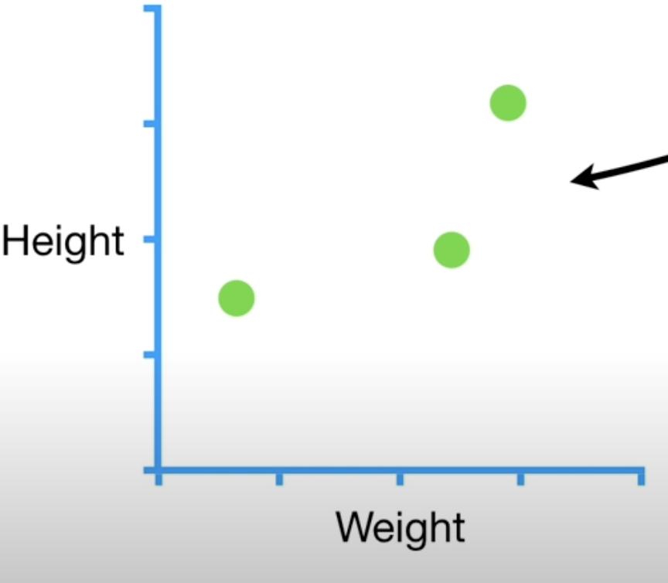
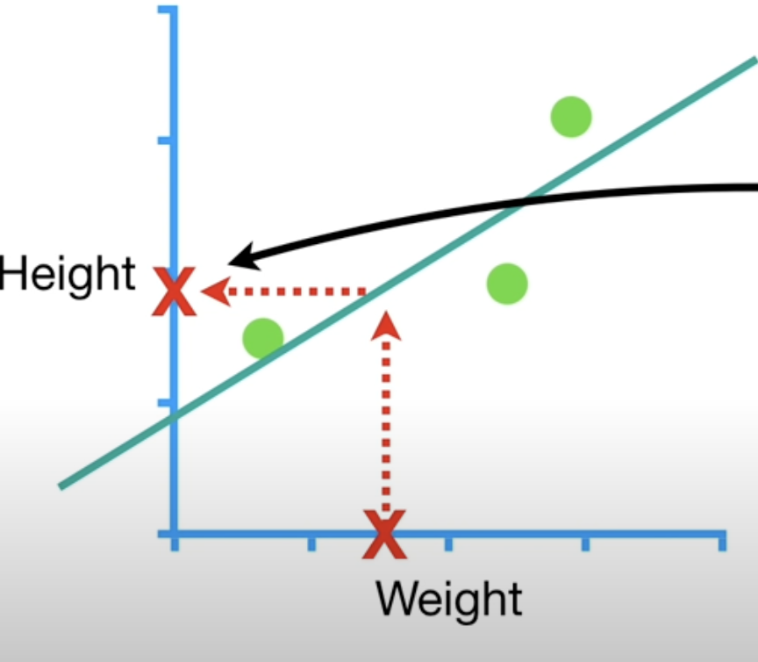
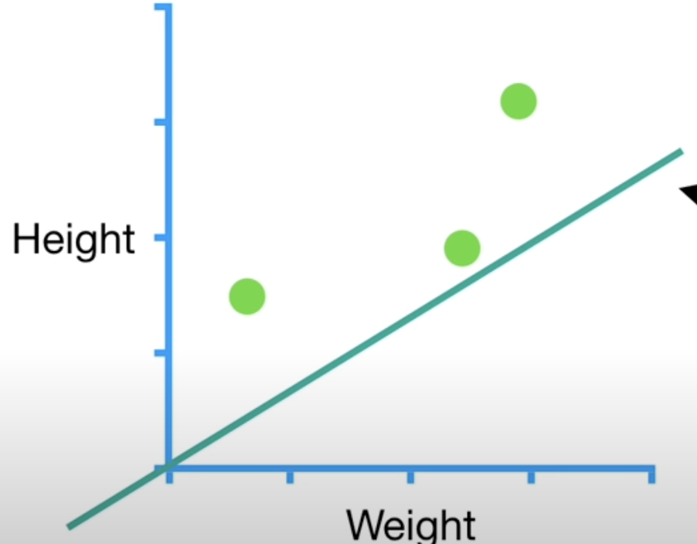
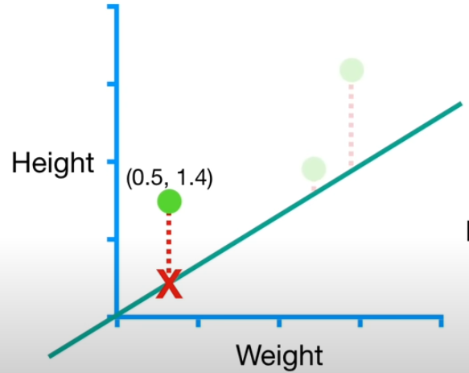
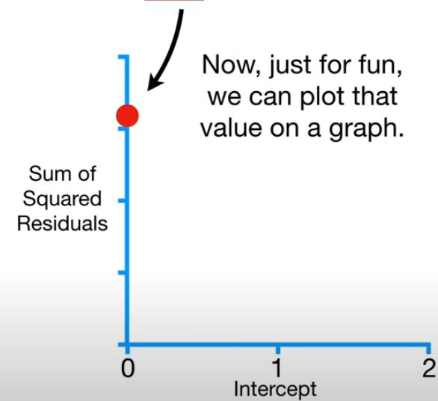
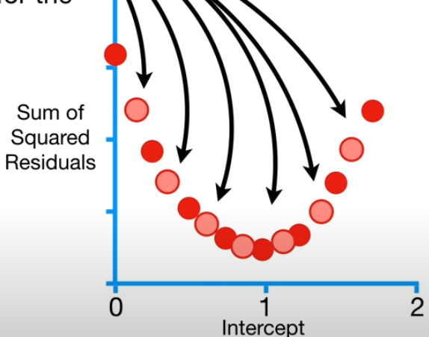
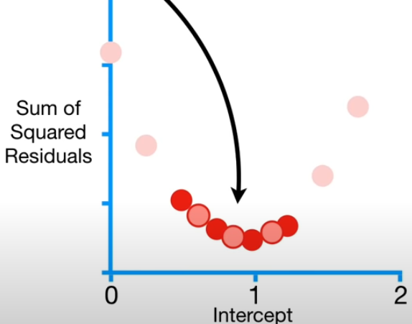
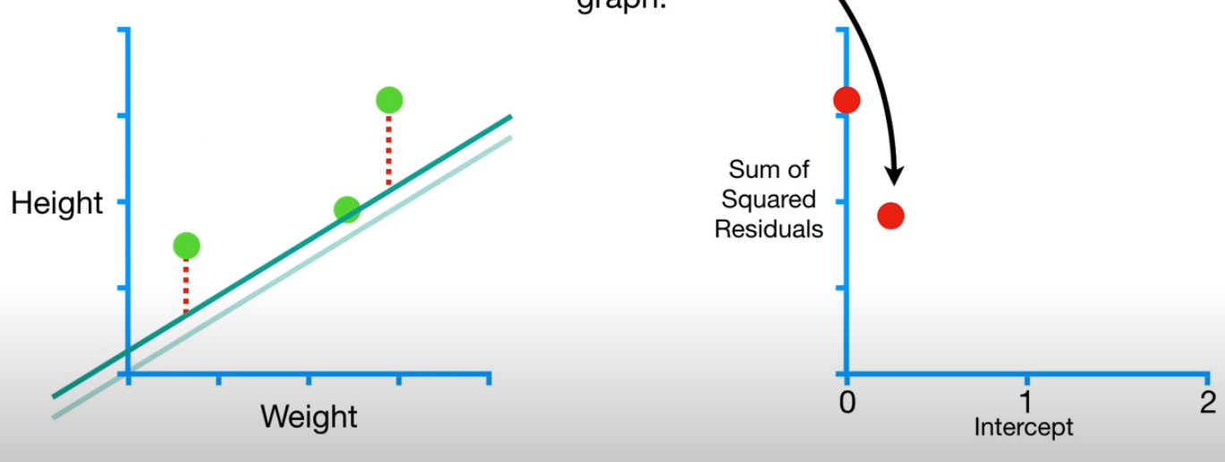
Optimizer
Sum of squared residuals = 1.1² + 0.4²
(Residual = 1.3-0.32=1.1)
Minimal SSR I bulmak için
Uzun ve yavaş bir yol
Neyse ki; Gradient Descent var :)
Eğer interceptimiz 0.25 olsaydı
https://www.youtube.com/watch?v=sDv4f4s2SB8&t=345s&ab_channel=StatQuestwithJoshStarmer

Slide 21
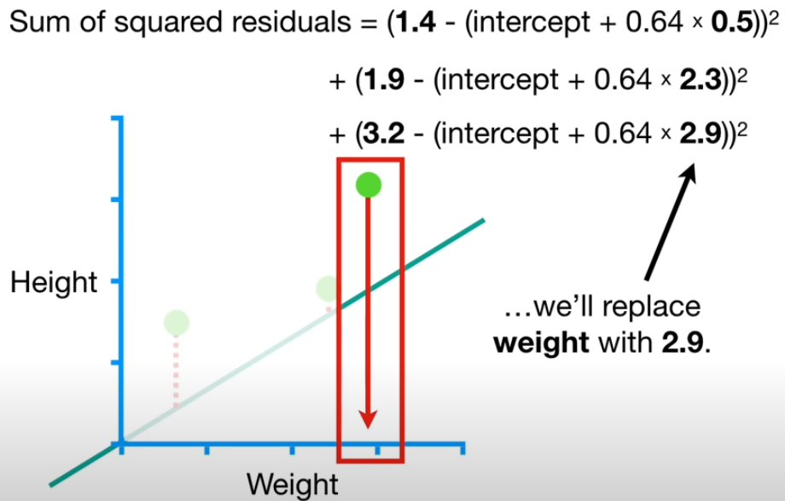
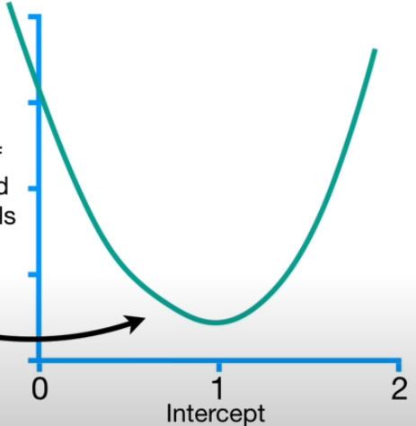
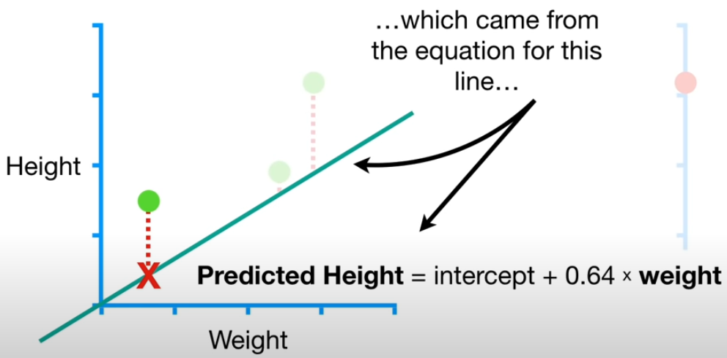
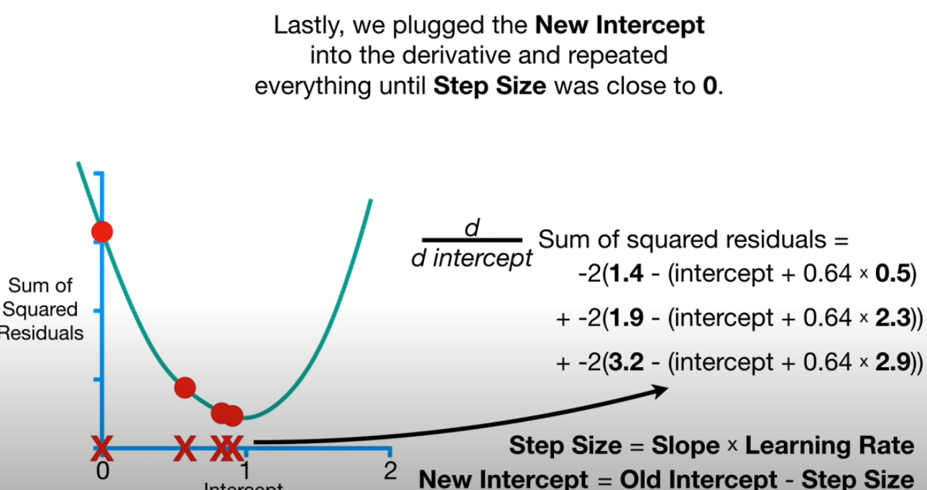
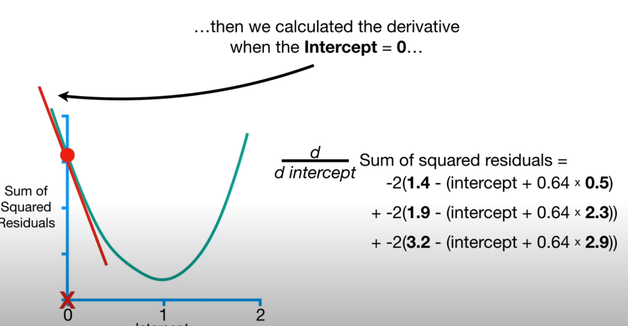
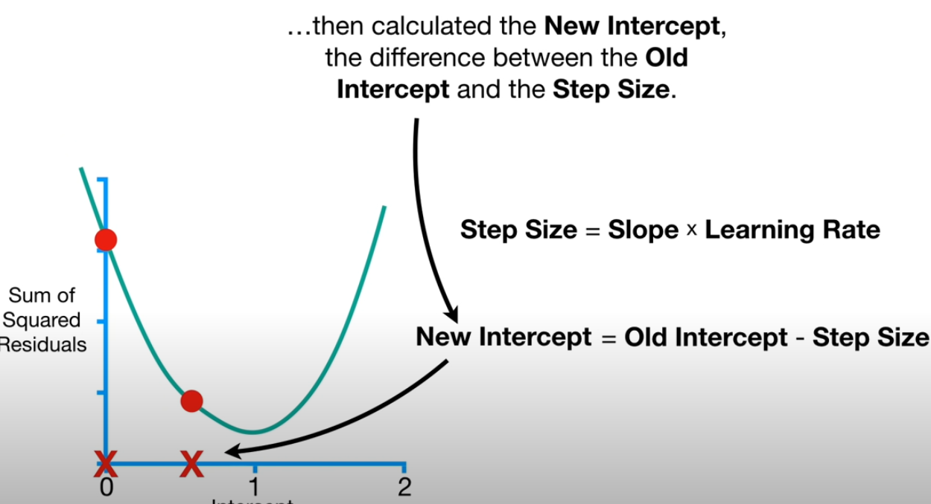
Optimizer
https://www.youtube.com/watch?v=sDv4f4s2SB8&t=345s&ab_channel=StatQuestwithJoshStarmer
Notes:
"Bu slaytta gördüğünüz gibi, Gradient Descent algoritması, bir modeli optimize etmek için kullanılan temel bir yöntemdir. Amacımız, hata fonksiyonunun minimum noktasını bulmaktır. Bunu, adım adım türevler alarak gerçekleştiriyoruz.
1. **Başlangıç**: Modelde, tahmin edilen değerler ile gerçek değerler arasındaki farkı ölçen 'kareler toplamı' (sum of squared residuals) hesaplanır. Bu hata fonksiyonunu minimize etmek için bu farkların karesine bakarız.
2. **Türev Hesaplama**: Türevini alarak, bu hata fonksiyonunun eğimini buluyoruz. Eğimin yönü, parametreleri nasıl güncellememiz gerektiğini gösterir. Türev pozitifse, model parametrelerini azaltmamız, negatifse arttırmamız gerektiğini anlarız.
3. **Yeni Parametre Bulma**: Eğim ve adım boyutunu (step size) kullanarak, modeldeki parametreleri güncelleriz. Burada 'Intercept' değerini, belirli bir hızda (learning rate) optimize ediyoruz. Bu adımları sürekli tekrarlayarak, hatayı minimum seviyeye getirene kadar devam ederiz.
Sonuç olarak, Gradient Descent, her adımda türev kullanarak model parametrelerini günceller ve bu işlem, hata fonksiyonunu minimuma indirene kadar sürer."
Bu anlatımda, algoritmanın ana aşamalarını sade bir şekilde açıklamış olduk, öğrencilerin temel mantığını kavraması için teknik terimleri yeterince basit tuttuk.

Slide 22
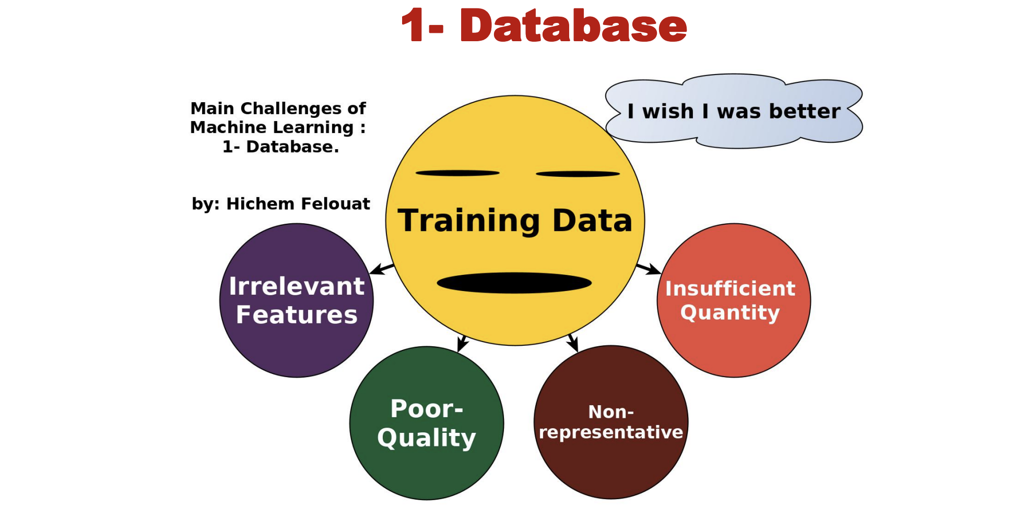
Main Challenges of Machine Learning

Slide 23
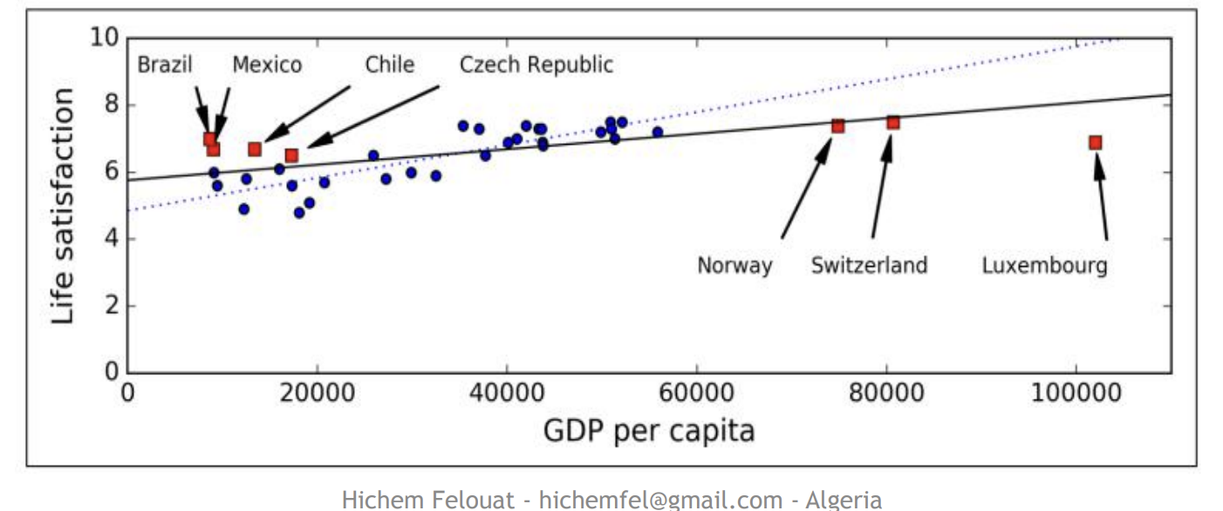
Main Challenges of Machine Learning - Data
1- Insufficient Quantity of Training Data:
2- Non-representative Training Data:
Machine Learning algorithms require a large amount of data to work properly.
Simple problems require thousands of examples.
Complex problems like image or speech recognition may need millions of examples.
Existing models can be reused to reduce the amount of data required.
3- Poor-Quality Data:
4- Irrelevant Features:
Errors, outliers, and noise in training data make it harder for the system to detect underlying patterns, resulting in poor performance.
Cleaning training data is worth the effort. Most data scientists spend a significant part of their time cleaning data.
Solutions include discarding outliers or manually fixing errors, deciding how to handle missing values (ignore, fill in, or train separate models), and more.
Feature selection
Feature extraction
Creating new features

Slide 24
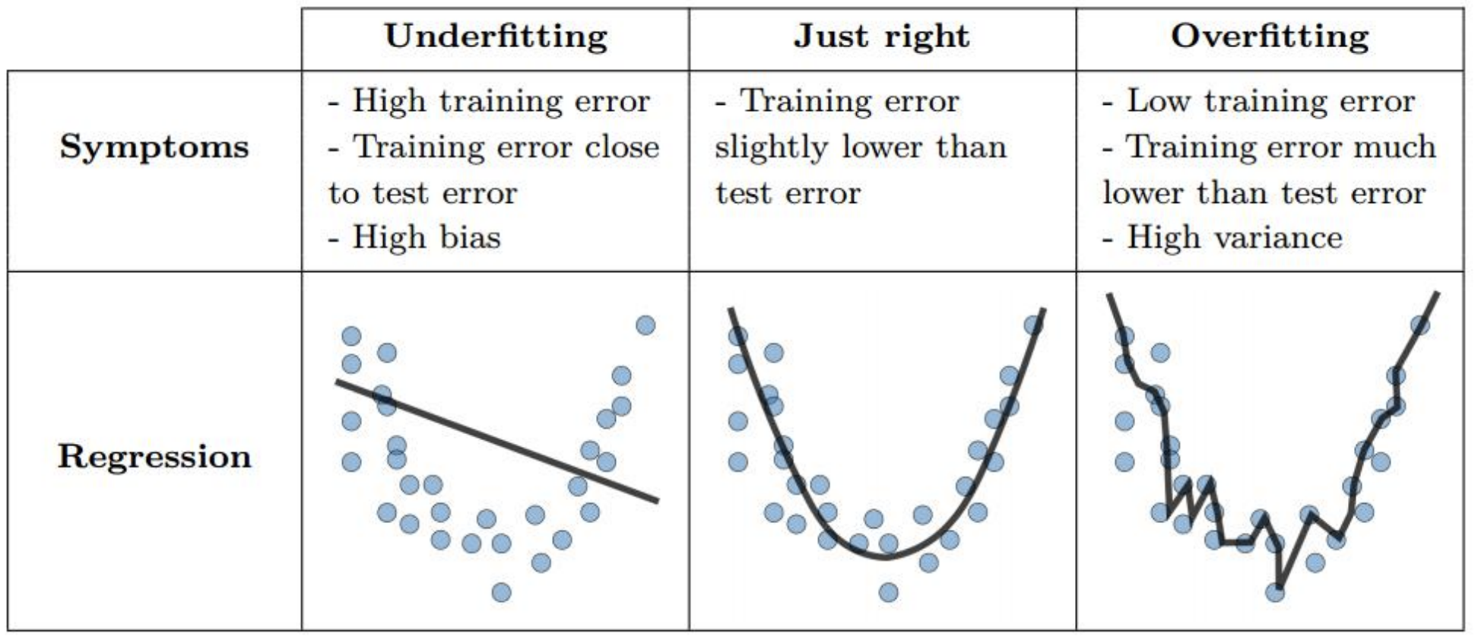
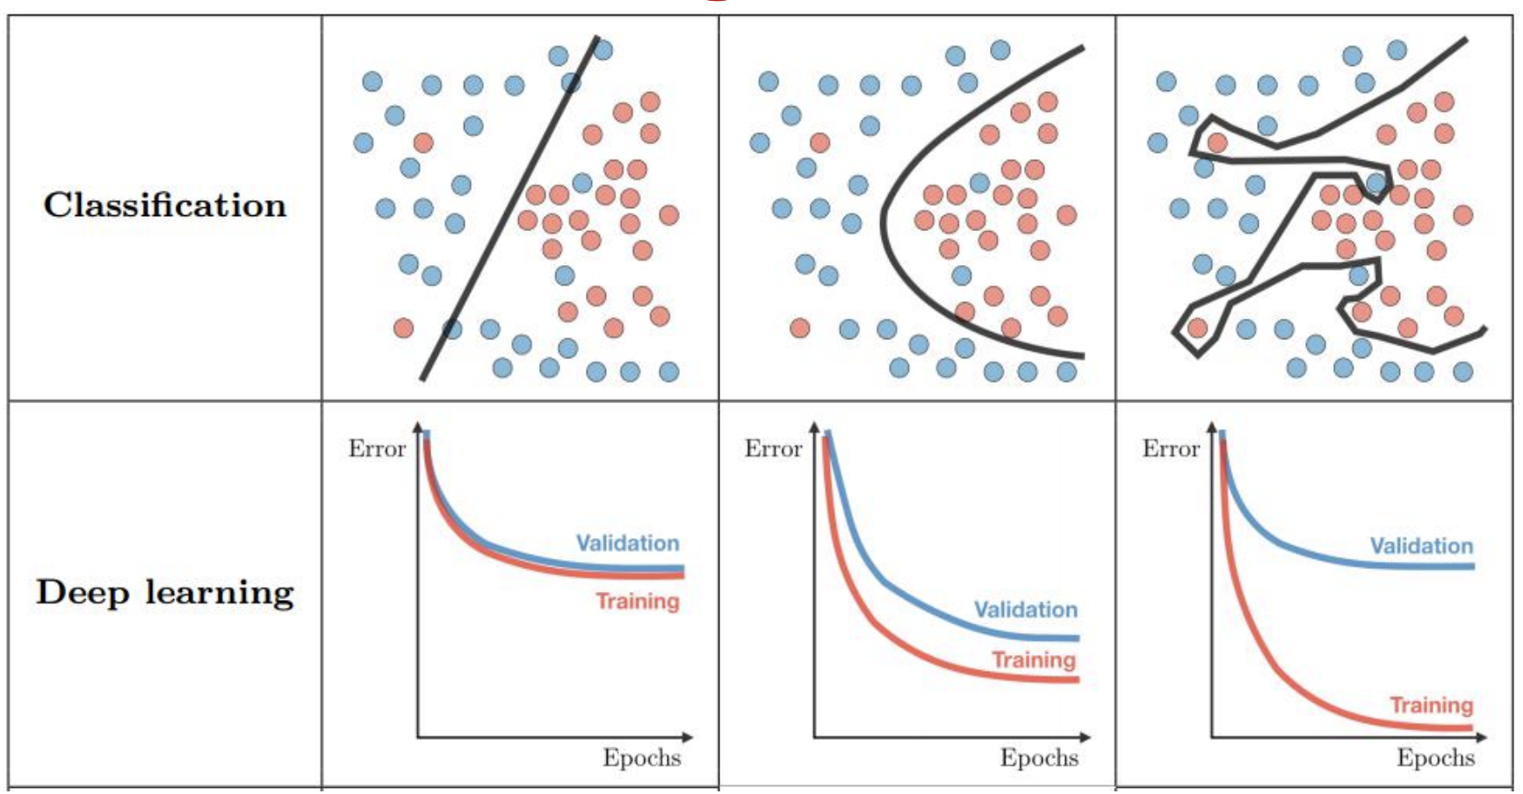
Main Challenges of Machine Learning - Algorithm
1- Overfitting the Training Data:
Complexify model
Add more features
Train longer
2- Underfitting the Training Data:
Validation
Perform regularization
Get more data
Remove/Add some features

Slide 25
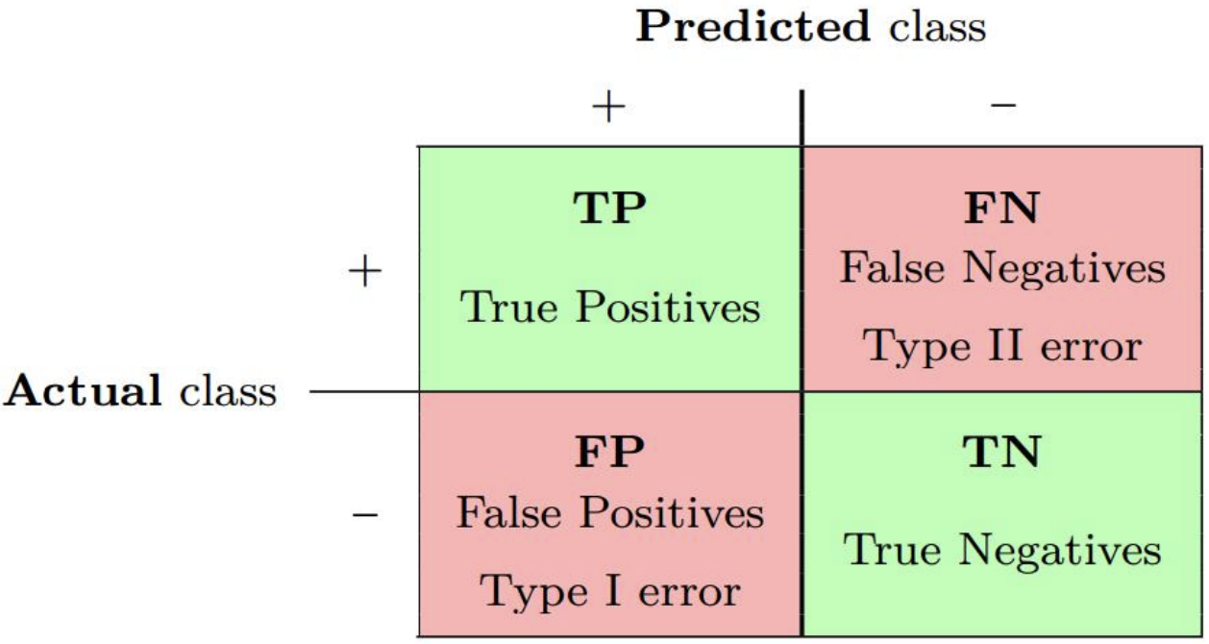
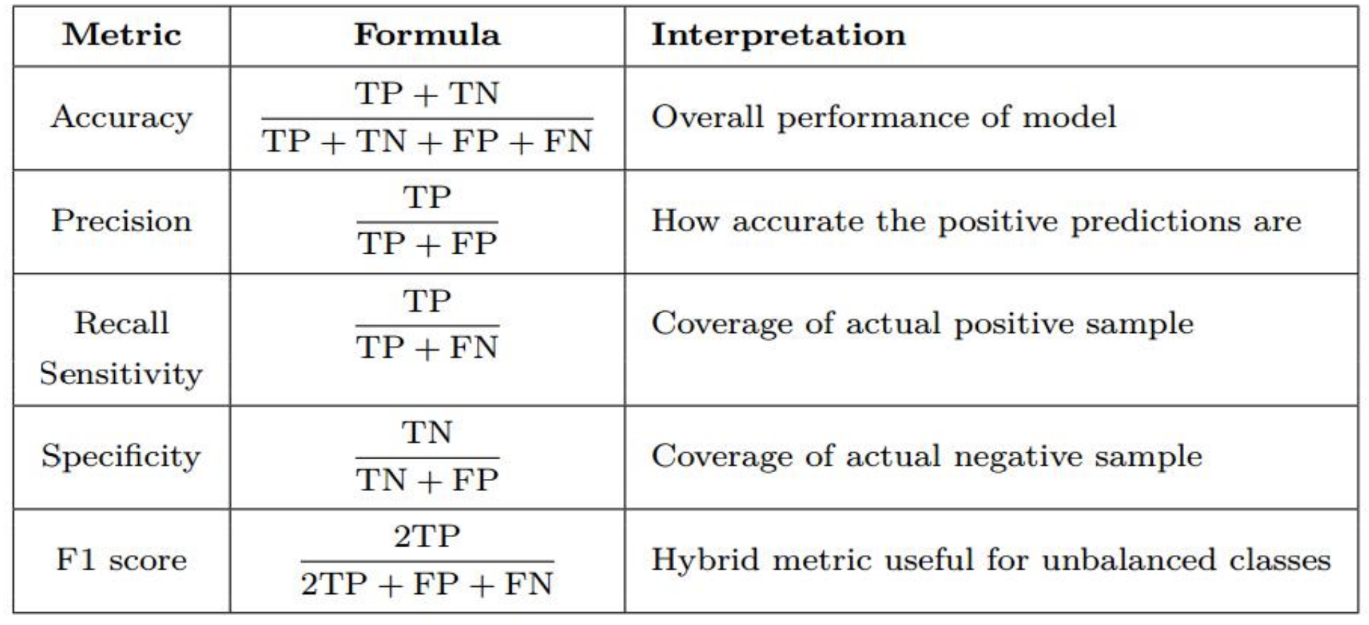
Common Classification Model Evaluation Metrics
Confusion Matrix
Main Metrics

Slide 26
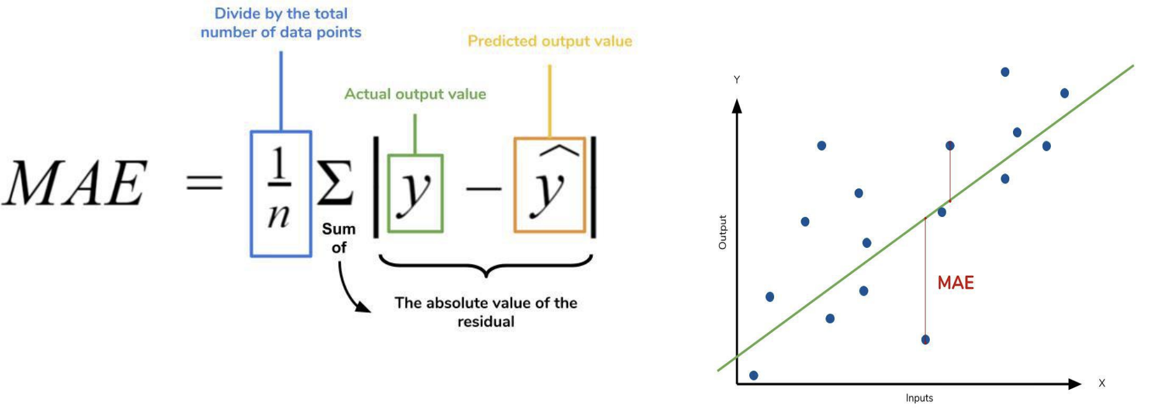
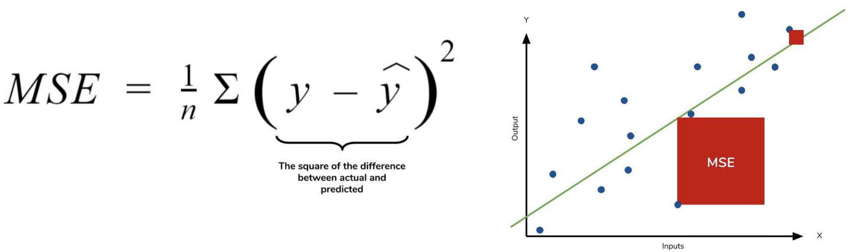
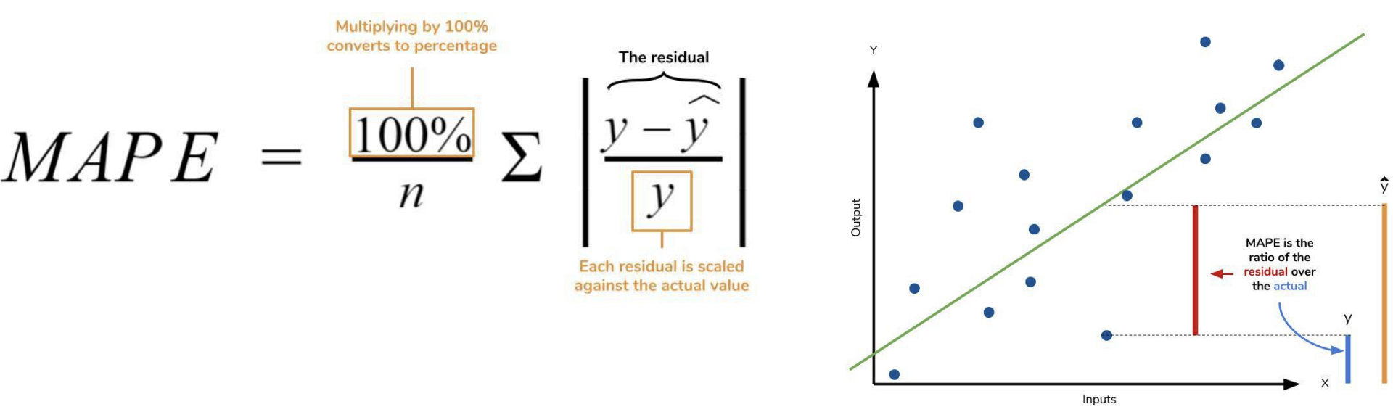

Common Regression Model Evaluation Metrics
Mean Absolute Error
Mean Square Error
Mean Absolute Percentage Error
Mean Percentage Error

Slide 27




Testing - Validating
Training Set
Validation Set
Test Set
100
None
Techniques for data splitting
Random
Stratified
Cross-Validation
Scikit-learn GridSearchCV()
Scikit-learn RandomizedSearchCV()
3*4=12 combination

Slide 28

Bagging - Boosting
Boosting:
Boosting involves iteratively training a series of weak models, such as decision trees, and combining them into a strong model.
The weak models are trained on different subsets of the data, with each subsequent model focusing on the samples that the previous models have misclassified.
The idea is that the combined model will learn to correct the errors of the previous models and achieve higher accuracy than any individual model alone.
Boosting can be very effective for improving the accuracy of models, particularly on difficult problems where other methods may struggle.
Popular boosting algorithms include AdaBoost, Gradient Boosting, and XGBoost.
Ensemble:
Ensemble methods involve combining multiple models together to make a final prediction.
The idea is that the combined model will be more accurate than any individual model alone.
Ensemble methods include techniques such as majority voting, where each model in the ensemble casts a vote, and the final prediction is based on the majority vote.
Bagging:
Bagging, is a specific ensemble method that involves training multiple models on different subsets of the training data.
The idea is to introduce randomness and reduce the variance of the predictions.
Bagging is commonly used with decision trees, where each model is trained on a randomly selected subset of the training data and then combined to make a final prediction.
Bagging can improve the accuracy of a model and reduce overfitting.
Bagging must be considered if a single model's downfall overfits the training data. The reason is boosting doesn't prevent overfitting data. Therefore, Bagging is more effective and the preferred choice for most data scientists.

Slide 29

Steps to Build a Machine Learning System

Slide 30


Deep Learning
Deep Learning is a subset of machine learning that uses deep neural networks to analyze and learn from large datasets.
Deep Learning is a machine learning technique that uses algorithms to train neural networks to recognize patterns in data.
It involves multiple layers of artificial neurons that learn to recognize increasingly complex features of the data.
Revolutionized many fields, including computer vision, speech recognition, and natural language processing. Its ability to learn and recognize patterns in large datasets
Notes:
Gizli katmanlardaki nöron sayısı kullanıcıya bağlıdır. Sinir ağı mimarisi, ele alınan probleme göre yapılandırılır ve kullanıcı tarafından belirlenir. Giriş katmanı her zaman önceden tanımlanmıştır ve çıkış, ağın hedefi de önceden belirlenmiştir.
Gizli katmanların sayısı ve nöron sayısı, hiperparametrelerin bir parçasını oluşturur. Bu nedenle, bu belirli parametreler özellikleri oluşturur ve bunlarda küçük bir değişiklik çıktı üzerinde önemli bir etkiye sahip olabilir.

Slide 31



Activation Function

Slide 32

Why are things working today?
More compute power
More data
Better algorithms/models

Slide 33





NLP
Predictive text messaging
Question Answering
Machine Translation
Grammer Checking
Notes:
ChatGPT

Slide 34

Software/Libraries

Slide 35
Sorular / Environment

